Slide 1
CHÀO MỪNG QUÝ THẦY CÔ VÀ CÁC EM
TỚI DỰ TIẾT HỌC MÔN NGỮ VĂN
LỚP 7A1
Giáo viên: Nguyễn Quang Quân

Slide 2
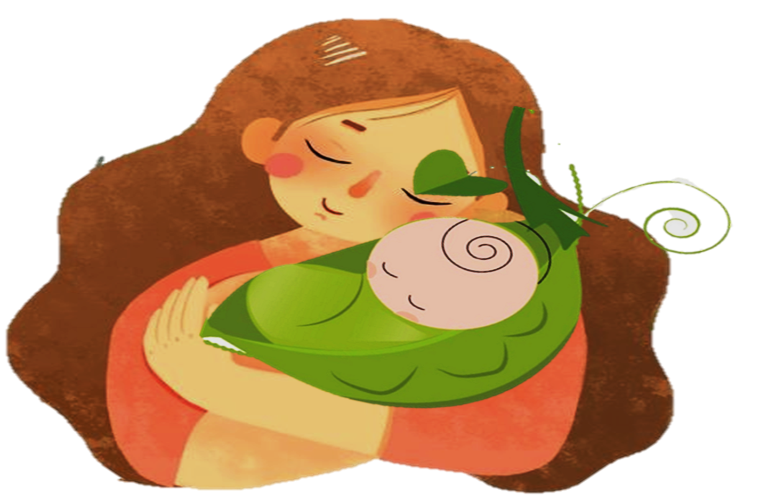
Thực hành đọc hiểu văn bản
MẸ VÀ QUẢ
Tiết 92
Nguyễn Khoa Điềm –
(Tiếp theo)

Slide 3






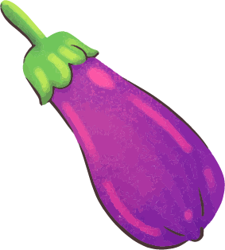
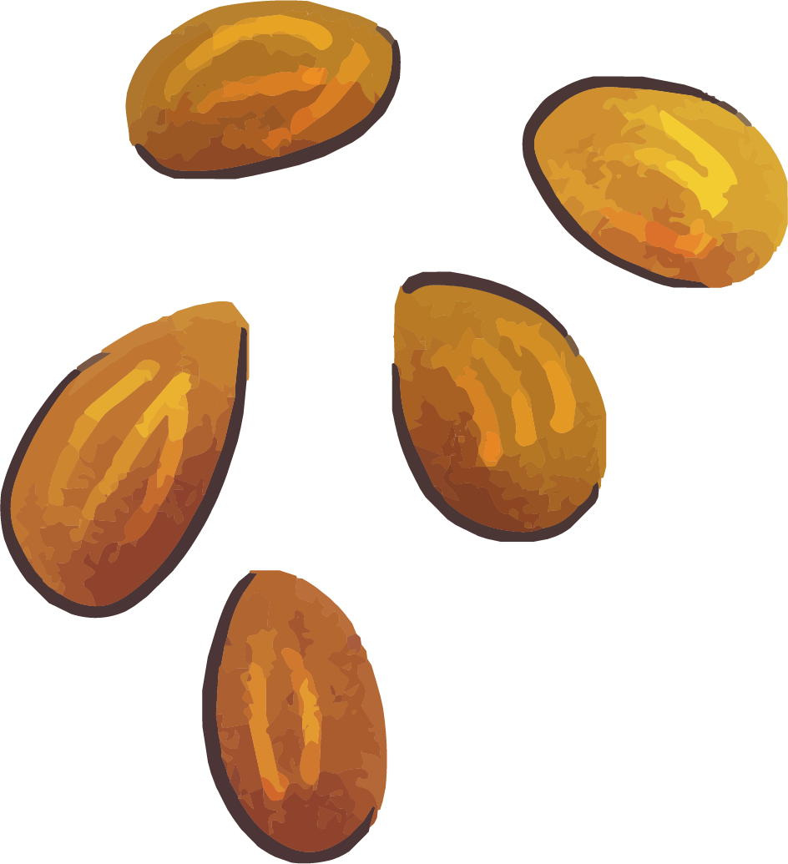

II
KHÁM PHÁ VĂN BẢN

Slide 4
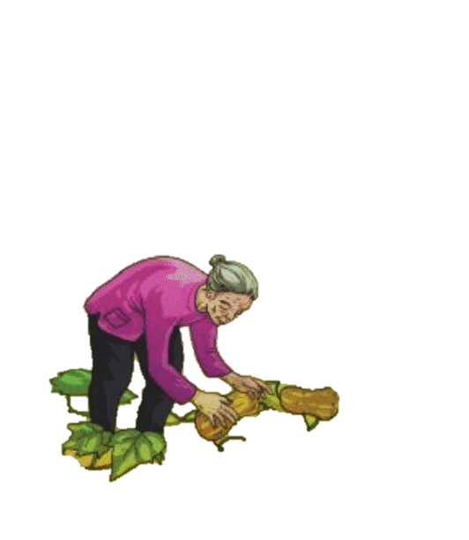
Những mùa quả mẹ tôi hái được
Mẹ vẫn trông vào tay mẹ vun trồng
Những mùa quả lặn rồi lại mọc
Như Mặt Trời, khi như Mặt Trăng
Lũ chúng tôi từ tay mẹ lớn lên
Còn những bí và bầu thì lớn xuống
Chúng mang dáng giọt mồ hôi mặn
Rỏ xuống lòng thầm lặng mẹ tôi

Slide 5

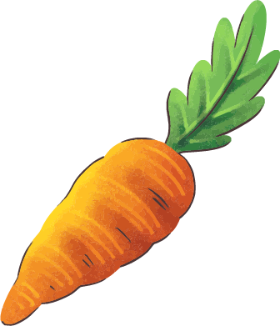

HOẠT ĐỘNG NHÓM
Nhiệm vụ: Tìm hiểu nội dung và nghệ thuật
Nhóm 1,3: Tìm hiểu nội dung và nghệ thuật của khổ thơ thứ nhất
Nhóm 2,4: Tìm hiểu nội dung và nghệ thuật của khổ thơ thứ hai.
Câu hỏi gợi mở:
- Khổ thơ đã sử dụng những biện pháp nghệ thuật gì? Nêu tác dụng.
- Qua những vần thơ ấy, chúng ta hình dung mẹ là người như thế nào?
Hình thức: Hoạt động ở nhà.

Slide 6
BẢNG KIỂM HOẠT ĐỘNG NHÓM
Phương diện | Tiêu chí | Mức độ
 |  | ĐẠT |  |  |  | CHƯA ĐẠT
 |  | Nhóm … | Nhóm … | Nhóm … | Nhóm … | Nhóm … | Nhóm… | Nhóm … | Nhóm …
I. Hình thức | 1. Trình bày rõ ràng sạch đẹp.
 | 2. Sáng tạo.
II. Nội dung | 3. Chỉ rõ được các tín hiệu nghệ thuật.
 | 4. Nêu được hiệu quả của các biện pháp nghệ thuật.
III. Cách trình bày | 5. Tác phong bình tĩnh, tự tin.
 | 6. Giọng nói rõ ràng, mạch lạc, hấp dẫn

Slide 7


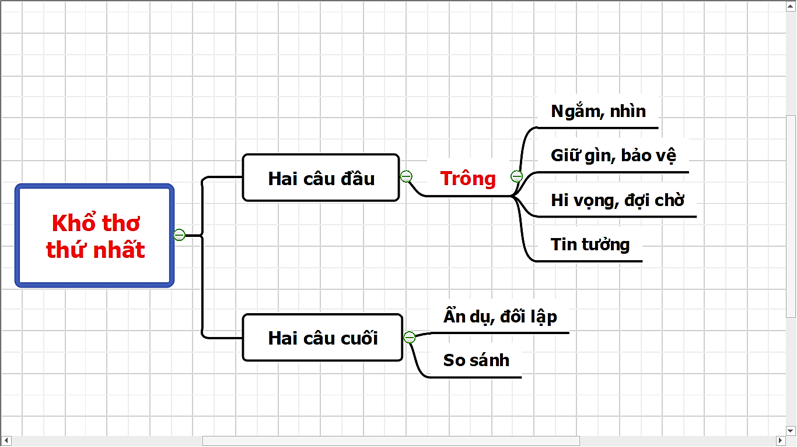
Trông
Giàu
nghị lực
lặn – mọc
Tảo tần, lam lũ
Những mùa quả – Mặt Trời, Mặt Trăng

Slide 8
Những mùa quả mẹ tôi hái được Mẹ vẫn trông vào tay mẹ vun trồng Những mùa quả lặn rồi lại mọc Như Mặt Trời, khi như Mặt Trăng
II
trông
lặn
mọc
Mặt Trời
Mặt Trăng

Slide 9
Lũ chúng tôi từ tay mẹ lớn lên Còn những bí và bầu thì lớn xuống Chúng mang dáng giọt mồ hôi mặn Rỏ xuống lòng thầm lặng mẹ tôi.
II
tay mẹ
lớn lên
lớn xuống
giọt mồ hôi mặn

Slide 10
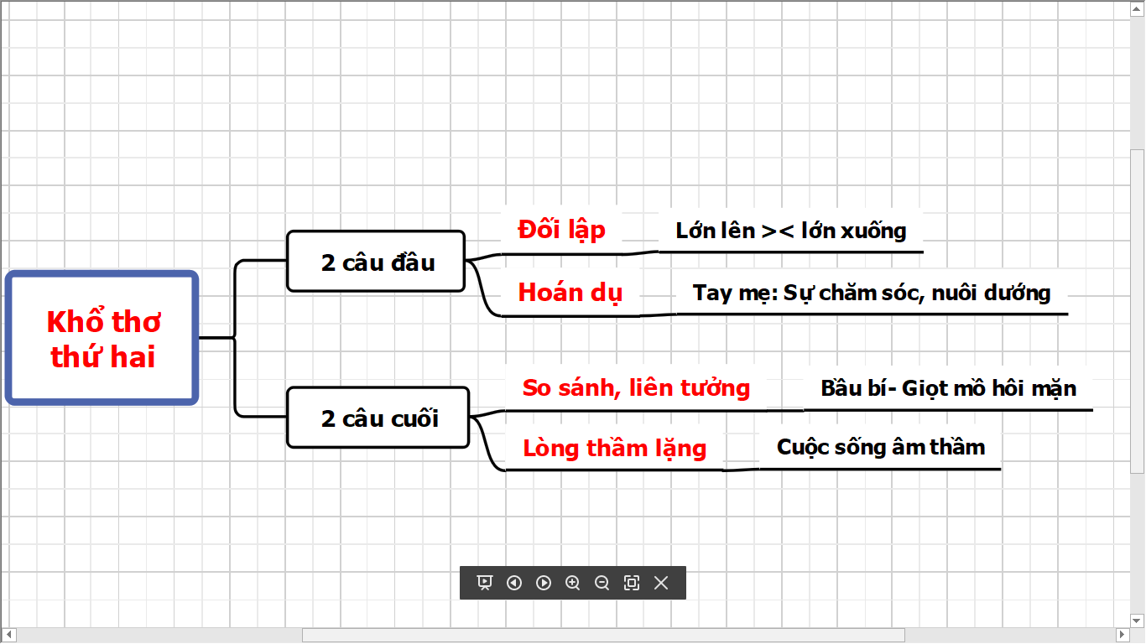

Tình yêu thương vô bờ
Đức hi sinh

Slide 11
BẢNG KIỂM HOẠT ĐỘNG NHÓM
Phương diện | Tiêu chí | Mức độ
 |  | ĐẠT |  |  |  | CHƯA ĐẠT
 |  | Nhóm … | Nhóm … | Nhóm … | Nhóm … | Nhóm … | Nhóm… | Nhóm … | Nhóm …
I. Hình thức | 1. Trình bày rõ ràng sạch đẹp.
 | 2. Sáng tạo.
II. Nội dung | 3. Chỉ rõ được các tín hiệu nghệ thuật.
 | 4. Nêu được hiệu quả của các biện pháp nghệ thuật.
III. Cách trình bày | 5. Tác phong bình tĩnh, tự tin.
 | 6. Giọng nói rõ ràng, mạch lạc, hấp dẫn

Slide 12
Và chúng tôi, một thứ quả trên đời Bảy mươi tuổi mẹ đợi chờ được hái Tôi hoảng sợ ngày bàn tay mẹ mỏi Mình vẫn còn một thứ quả non xanh?
II

Slide 13

Quả (1): Nghĩa thực – trái cây
Quả (2): Nghĩa ẩn dụ - người con
Bảy mươi tuổi – Tuổi gần đất xa trời

Slide 14
HOẠT ĐỘNG NHÓM
Nhiệm vụ
Ở 2 dòng thơ cuối, vì sao nhà thơ lại “hoảng sợ” khi nghĩ mình vẫn còn là một thứ quả non xanh?
Câu hỏi gợi mở
“Quả non xanh” chỉ điều gì? Vì sao điều đó lại làm tác giả “hoảng sợ”?
Hình thức
Nhóm 4
Thời gian
3 phút

Slide 15
Quả non xanh - ẩn dụ - đứa con chưa trưởng thành
Lúc mẹ già yếu mà mình vẫn chưa thể đáp đền công ơn => Hoảng sợ
=> Trân trọng, biết ơn, hiếu thảo
Hoảng sợ

Slide 16
III. TỔNG KẾT
1. Nghệ thuật
Thể thơ .
Ngôn ngữ thơ giản dị, mộc mạc.
Hình ảnh thơ gần gũi, quen thuộc.
Các biện pháp tu từ: Điệp ngữ, , so sánh, ẩn dụ,
2. Nội dung
Bài thơ thể hiện sự ,tình đức cao cả của người mẹ.
Bài thơ bày tỏ lòng sâu sắc của con đối với mẹ. Từ đó nhắc nhở chúng ta cần phải với mẹ cha.
...(1)
Đối lập
Hiếu thảo
Yêu thương
Hoán dụ
Biết ơn
Hi sinh
Tần tảo
Tự do
tự do
...(2)
đối lập
...(3)
hoán dụ
…(4)
tần tảo
...(5)
yêu thương
...(6)
hi sinh
...(7)
biết ơn
hiếu thảo
...(8)

Slide 17

III. TỔNG KẾT
1. Nội dung
Bài thơ thể hiện sự tần tảo, tình yêu thương, đức hi sinh cao cả của người mẹ.
Bài thơ bày tỏ lòng biết ơn sâu sắc của con đối với mẹ. Từ đó nhắc nhở chúng ta cần phải hiếu thảo với mẹ cha.
2. Nghệ thuật
Thể thơ tự do.
Ngôn ngữ thơ giản dị, mộc mạc.
Hình ảnh thơ gần gũi, quen thuộc.
Các biện pháp tu từ: Điệp ngữ, đối lập, so sánh, ẩn dụ, nói giảm nói tránh.

Slide 18

III. TỔNG KẾT
3. Cách đọc hiểu văn bản thơ:
- Đọc hiểu hình thức: Thể thơ, cách ngắt nhịp, cách hiệp vần, biện pháp tu từ, hình ảnh thơ đặc biệt ấn tượng.
- Đọc hiểu nội dung: Đề tài, chủ đề của bài thơ; tâm trạng, cảm xúc, tình cảm mà tác giả thể hiện trong bài thơ.
Qua đó, lí giải, đánh giá và liên hệ với cuộc sống thực tế của bản thân.

Slide 19

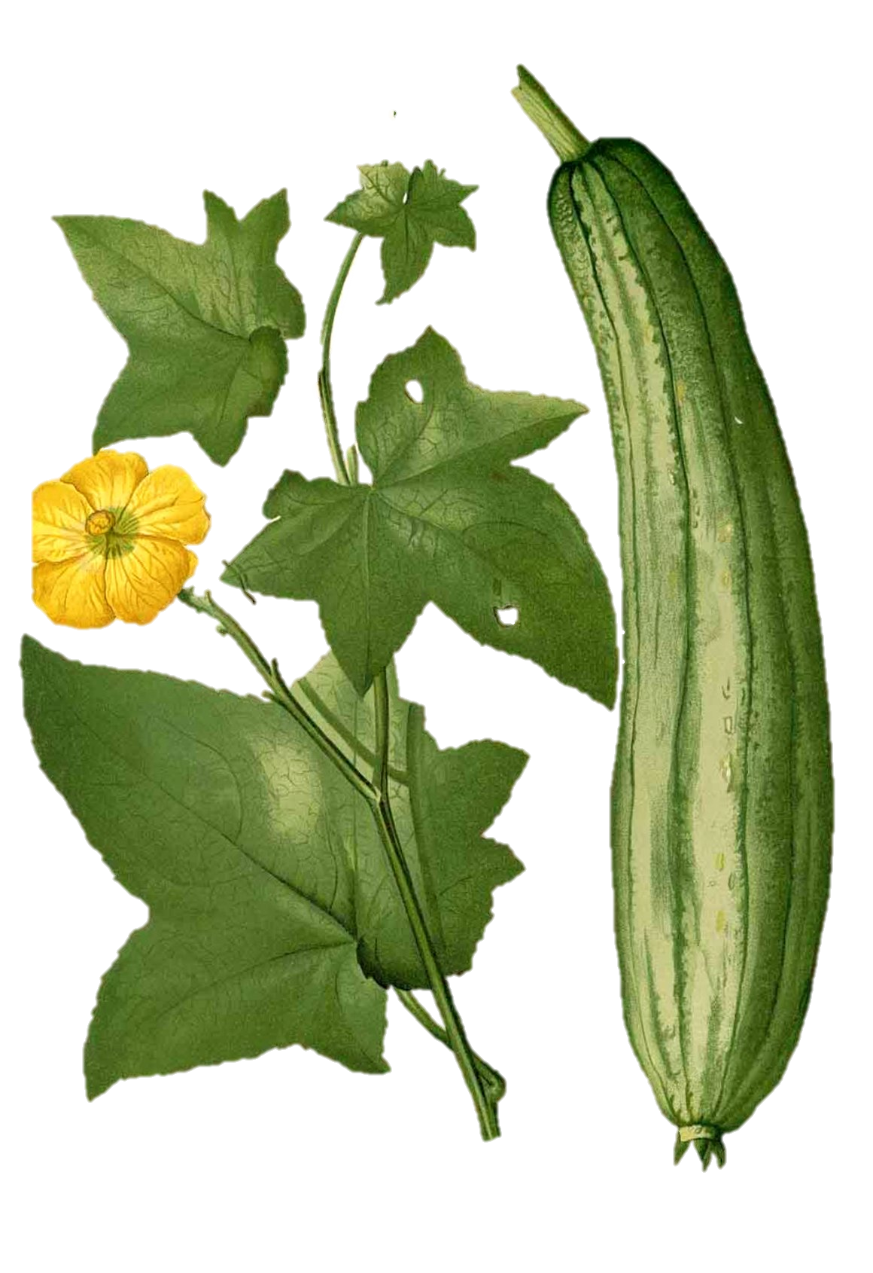

IV
LUYỆN TẬP – VẬN DỤNG

Slide 20

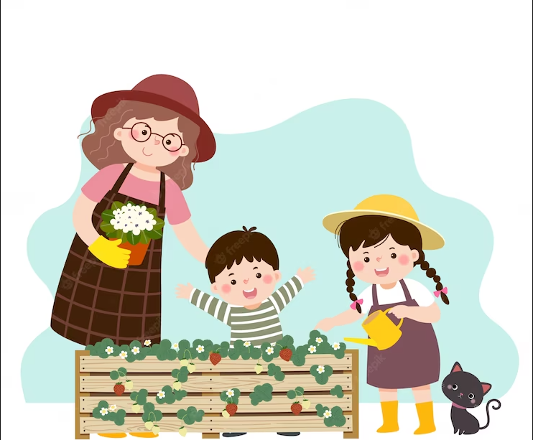
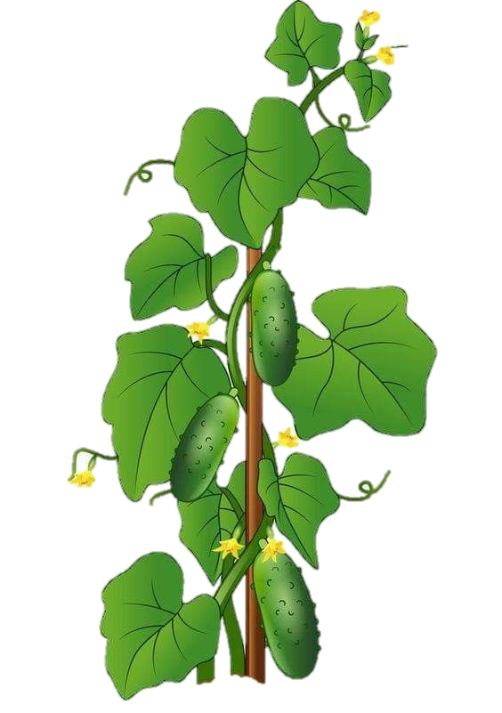
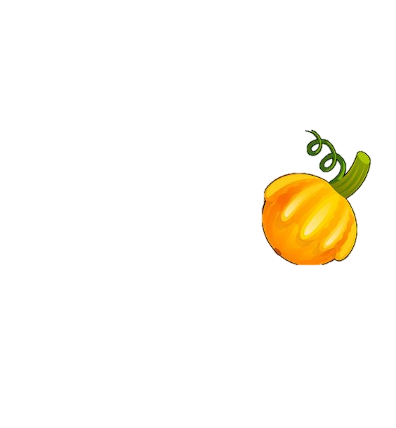

TRÒ CHƠI
“CÙNG MẸ LÀM NÊN NHỮNG MÙA QUẢ”

Slide 21
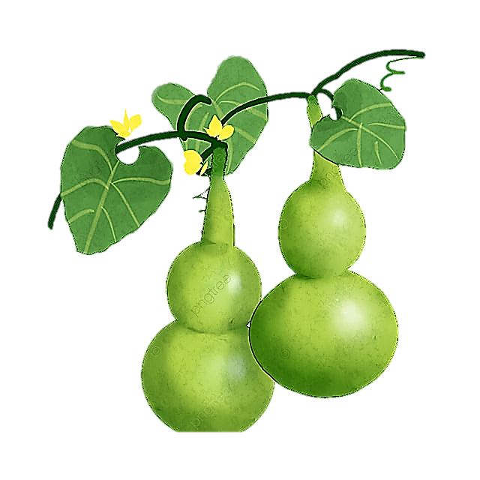
Hướng dẫn học tập
V
1. Đối với tiết vừa học:
Ôn tập nội dung, nghệ thuật của bài thơ “Mẹ và quả”;
Ôn tập cách đọc hiểu văn bản thơ.
2. Đối với tiết học sắp tới – Viết đoạn văn ghi lại cảm xúc sau khi đọc một bài thơ:
Nhóm 1: Đọc và phân tích đoạn văn mẫu (Sgk – 28,29): Chỉ ra câu mở đoạn, câu kết đoạn, từ ngữ dùng để liên kết, từ ngữ thể hiện cảm xúc…
Nhóm 2: Lập dàn ý cho đoạn văn ghi lại cảm xúc sau khi đọc bài thơ “Những cánh buồm”
Nhóm 3: Lập dàn ý cho đoạn văn ghi lại cảm xúc sau khi đọc bài thơ “Mây và sóng”.
Nhóm 4: Lập dàn ý cho đoạn văn ghi lại cảm xúc sau khi đọc bài thơ “Mẹ và quả”

